Slide 1
СЕКТОР ЗДРАВООХРАНЕНИЯ ЦАРЭС
Заседание высокопоставленных официальных лиц ЦАРЭС
13-14 июня 2023 года
Тбилиси, Грузия

Slide 2
Развитие регионального сотрудничества ЦАРЭС в области здравоохранения
Одобрение Стратегии здравоохранения ЦАРЭС до 2030 года
- ноябрь 2021 г.
Региональная инвестиционная программа на 2022-2027 гг. – март 20223 г.
Фокус на реализации до 2030 года
Подготовлено предварительное исследование сотрудничества ЦАРЭС в области здравоохранения
- 2020 г.
Создание рабочей группы по здравоохранению
– март 2021 г.
ЦАРЭС 2030 отдает приоритет сотрудничеству в области здравоохранения в рамках Кластера человеческого развития
- 2017 г.
Посредством отобранной ТП и возможностей партнеров по новым проектам, усилий стран
Notes:
In a first step a scoping study explored the potential and opportunities for promoting regional health cooperation. It was carried out by ADB in 2019 and 2020 through desk research…and….
Study recommended cooperation of CAREC countries in three areas:
regional health security,
health systems strengthening,
improving health services for migrants, mobile populations and border communities
In a second step, a CAREC Working Group on Health (РГЗ) was established in March 21 to further guide CAREC health cooperation towards 2030.
The РГЗ, supported by inputs from CAREC countries and development partners, developed a CAREC health strategy towards 2030 and elaborated areas of cooperation. The strategy is aligned with other CAREC strategies, such as the CAREC Gender strategy.

Slide 3
Региональная рамочная инвестиционная программа на 2022–2027 гг. Стратегии здравоохранения ЦАРЭС до 2030 г.

Slide 4
Стратегия здравоохранения ЦАРЭС до 2030 г.
и Региональная рамочная инвестиционная программа на 2022-2027 гг.
Улучшенная региональная безопасность здоровья
Стратегия здравоохранения ЦАРЭС до 2030 г.
СКВОЗНЫЕ
КОМПОНЕНТ 1
КОМПОНЕНТ 2
КОМПОНЕНТ 3
КОМПОНЕНТ 4
Гендер
Уязвимые группы населения и пограничное здоровоохранение
Лидерство и кадровый потенциал
Техническая готовность
Доступ к расходным материалам и резервным мощностям
Цифровое здоравоохранение и инновации
Региональная рамочная инвестиционная программа на 2022-2027 гг.
Координация управления и финансирование
Потенциал и
навыки
рабочей силы
Трансграничная безопасность здоровья
Здоровье приграничных сообществ
Финансовая защита трудовых мигрантов
Надзор
Лабораторная инфраструктура и потенциал
Политика регулирования лекарственных средств (региональная зависимость)
Механизмы закупок и цепочки поставок
Улучшение технического потенциала в области цифрового здравоохранения

Slide 5
Региональная инвестиционная рамочная программа (РИП)
в области здравоохранения –
Поддержка реализации Стратегии здравоохранения ЦАРЭС
Ключевые характеристики
Поддержка реализации Стратегии здравоохранения ЦАРЭС
Живой документ
Инструмент для приоритезации инвестиционных проектов и технической помощи при поддержке ЦАРЭС в качестве платформы для проведения встреч
Дополняемость: акцент на трансграничных аспектах/приграничных регионах и сообществах
Реализация
Внедрение РИП посредством собственной инициативы и финансирования стран
Некоторая ТП доступна для реализации выборочных мероприятий
Дальнейшее определение инвестиций посредством составления страновых программ и диалога по вопросам политики
Notes:
CAREC can be convening platform to identify (cross-border) investment needs. Costing of NAPHS as a starting point.

Slide 6
Региональная инвестиционная рамочная программа (РИП)
в области здравоохранения–
Пример проекта
Финансируемый АБР Проект укрепления безопасности
регионального здравоохранения в Кыргызской Республике
$50 миллионов
Воздействие: общественное здравоохранение и региональная безопасность в области здравоохранения в Кыргызской Республике улучшились.
Итог: расширен охват эффективными лабораторными и пограничными больничными услугами в Чуйской и Ошской областях
Результат 1: Укреплены потенциал, качество и сетевое взаимодействие референс-лабораторий в городах Бишкек и Ош
• Модернизация и укрепление потенциала четырех референс-лабораторий в городах Бишкек и Ош.
• Предоставление наставнической поддержки в четырех референс-лабораториях для аккредитации ISO и выполнение ключевых справочных функций в сети лабораторий.
Результат 2: Развиты лабораторные услуги на основе постоянного улучшения качества в Чуйской и Ошской областях (включая города Бишкек и Ош)
• Развитие лабораторной сети из 6 государственных медицинских и 11 клинико-диагностических лабораторий, их оснащение на основе современных стандартов качества и биобезопасности.
• Укреплять лабораторные сети на внутреннем уровне, а также с помощью ухода за пациентами и трансграничных услуг, используя транспортировку образцов и существующую систему управления лабораторной информацией.
Результат 3: Улучшен потенциал по уходу за пациентами и биобезопасности в больницах в приграничных районах и зонах интенсивного передвижения в Чуйской и Ошской областях.
• Модернизировать и укрепить потенциал служб неотложной помощи 6 больниц и улучшить их связи с референс-лабораториями.
• Улучшить готовность, профилактику и контроль, скрининг и ведение случаев инфекционных заболеваний в приграничных районах и зонах с интенсивным движением
• Улучшить трансграничный и межсекторальный обмен информацией и координацию усилий по профилактике и борьбе со вспышками
Notes:
CAREC can be convening platform to identify (cross-border) investment needs. Costing of NAPHS as a starting point.

Slide 7
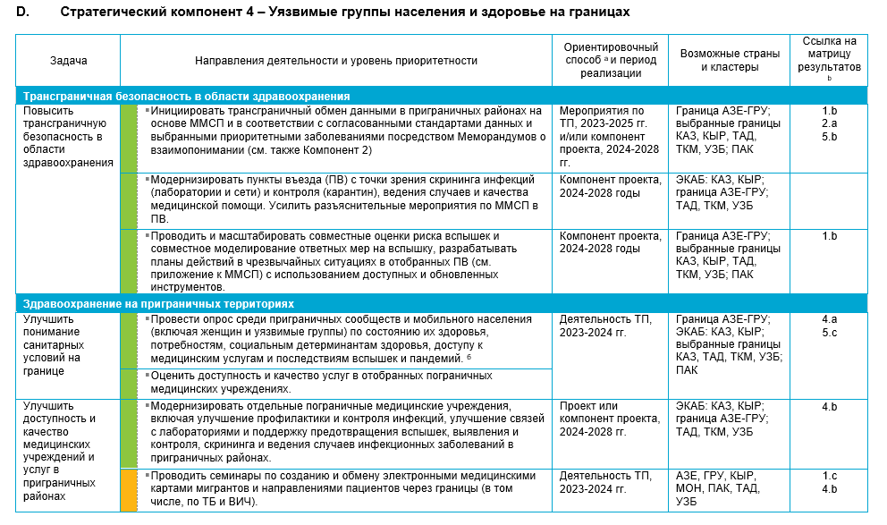
Региональная инвестиционная рамочная программа (РИП)
в области здравоохранения–
Пример для Компонента 4
Notes:
CAREC can be convening platform to identify (cross-border) investment needs. Costing of NAPHS as a starting point.

Slide 8
Прогресс реализации Стратегии ЦАРЭС в области здравоохранения и структуры результатов

Slide 9
Лидерство и кадровый потенциал
КОМПОНЕНТ 1
За отчетный период проведены два заседания РГЗ (1 онлайн и 1 физически в Тбилиси, 11-13 октября 2022 г.): обмен знаниями об инновациях
Развит потенциал в области безопасности здоровья: Проведено восемь вебинаров, посвященных различным темам безопасности здоровья (доступны на платформе электронного обучения Института ЦАРЭС):
Нерешительность в отношении вакцинации и коммуникации об изменении поведения
Укрепление управления закупками и цепочками поставок посредством регионального сотрудничества
Практическая эпидемиология для реагирования на COVID-19
Укрепление регионального потенциала регулирования лекарственными средствами
Стандарты данных и интероперабельность как катализаторы для цифровых инноваций в здравоохранении
Всего 230 участников, из них 187 индивидуальных участников (медицинский персонал), 58% женщин
В настоящее время разрабатывается репозиторий по обучению, в котором представлены учебные программы и институты по безопасности здоровья в регионе и в глобальном масштабе
Запланирована платформа знаний
Notes:
CAREC can be convening platform to identify (cross-border) investment needs. Costing of NAPHS as a starting point.

Slide 10
Техническая готовность (эпиднадзор и лабораторный потенциал)
КОМПОНЕНТ 2
Азербайджан и Грузия начали обмен ежемесячными эпидемиологическими данными по семи приграничным районам
Разрабатываются планы по созданию механизма обмена данными для отдельных приграничных районов Таджикистана и Узбекистана
Разрабатываются планы по запуску пилотного проекта дозорного эпиднадзора в Азербайджане – уроки будут распространены на региональном уровне
Notes:
CAREC can be convening platform to identify (cross-border) investment needs. Costing of NAPHS as a starting point.

Slide 11
Доступ к расходным материалам и резервным мощностям
КОМПОНЕНТ 2
Проведены вебинары по региональным механизмам укрепления потенциала в области регулирования лекарственных средств для обеспечения качества импортируемых лекарств в странах ЦАРЭС
Проведены вебинары для ознакомления с основополагающими концепциями совместных закупок.
Разрабатываются планы, чтобы :
организовать совместную деятельность, например, совместную оценку применения медицинских изделий, определенных национальными регулирующими органами в качестве совместного приоритета
подготовить углубленное технико-экономическое обоснование для трансграничных договоренностей о совместных закупках, региональный план управления рисками для цепочек поставок в сфере здравоохранения и пилотный проект по региональному обмену рыночной информацией по отдельным труднодоступным медицинским продуктам
Notes:
CAREC can be convening platform to identify (cross-border) investment needs. Costing of NAPHS as a starting point.

Slide 12
Уязвимые группы населения и пограничное здоровоохранение
КОМПОНЕНТ 4
Разработан проект концептуальной записки по проведению обследования состояния здоровья приграничных сообществ и мобильного населения в отдельных приграничных районах
Планируется оценка пограничных учреждений здравоохранения
Гендер: Обеспечить разбивку данных по гендеру; особые потребности женщин, учитываемые при планировании в сфере здравоохранения и проектировании услуг и инфраструктуры
Notes:
CAREC can be convening platform to identify (cross-border) investment needs. Costing of NAPHS as a starting point.

Slide 13
Сквозная тема: Цифровое здравоохранение
Запланированы вебинары по выбранным темам: кибербезопасность, оценка приложений для использования поставщиками медицинских услуг, электронные медицинские карты и медицинские записи
Анализ (региональных) механизмов и рекомендации для анализа приложений
Notes:
CAREC can be convening platform to identify (cross-border) investment needs. Costing of NAPHS as a starting point.

Slide 14
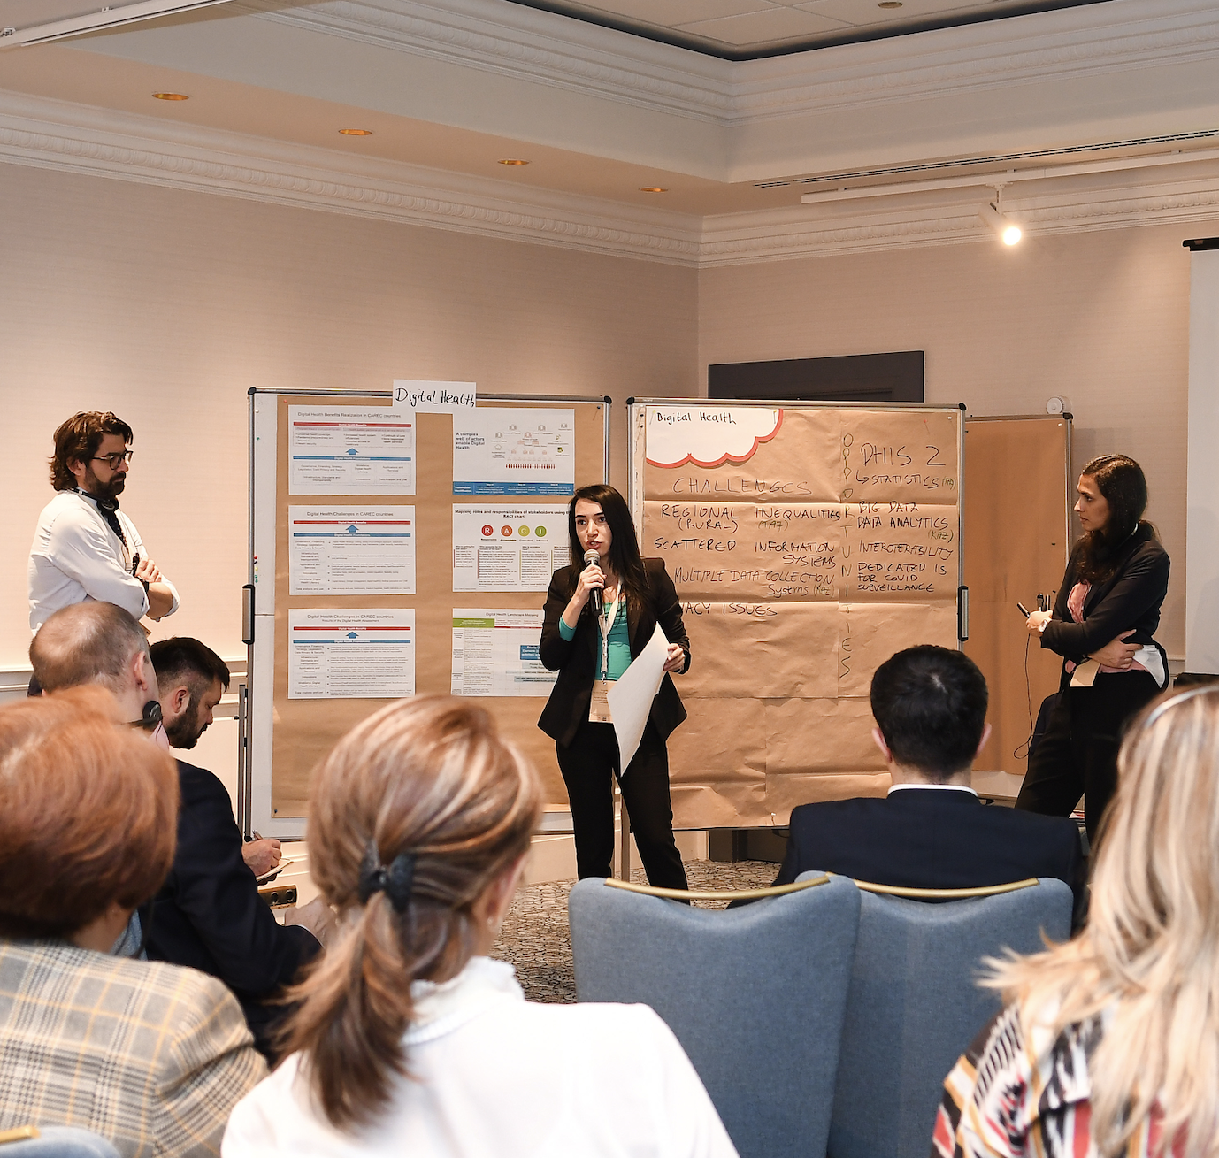
2-е заседание Рабочей группы по здравоохранению ЦАРЭС, 11-13 октября 2022 г., Тбилиси
На пути к совместному будущему для сотрудничества в области здравоохранения: инновации x цифровизация x региональная безопасность в области здравоохранения и сотрудничество в ЦАРЭС

Slide 15
WORK PROGRAM FOR 2023
Strategic Pillar | Objective | Output and Activity
1: Leadership and Human Resource Capacity | Strengthen human resources for appropriate and effective health response measures | Develop repository of reputable/certified training programs, institutions and materials on health security.
3: Surge Demand and Access to Supplies | Improve regional supply security by strengthening cross-country collaboration on procurement of essential public health products | Start working on facilitating information for selected hard-to-access essential medical products as a first step toward collaborative procurement. Conduct feasibility assessment on establishing regional mechanism(s) for aggregating demand, group contracting or pooled procurement of essential public health supplies.
4: Vulnerable Population Groups and Border Health | Improve understanding of border health conditions | Plan survey among border communities and mobile populations on their health status, needs, access to health services, and effects of outbreaks and pandemics. Plan assessment of service availability and quality of selected border health facilities.
Crosscutting Theme: Digital Health | Improve technical capacities on digital health foundations | Conduct digital health webinars e.g. on Cybersecurity.
СПАСИБО!
Посетите веб-сайт здравоохранения ЦАРЭС: https://www.carecprogram.org/?page_id=19337
Посетите «Здравоохранение ЦАРЭС» на платформе электронного обучения Института ЦАРЭС:
https://elearning.carecinstitute.org/tag/carec-health

Slide 16
РЕЗЮМЕ: 2-е заседание Рабочей группы по здравоохранению ЦАРЭС (11-13 октября 2022 г., Тбилиси)
Форум идей
6 стендов с инновационными решениями и мероприятиями партнеров по развитию
Шесть групповых сессий
Качество медицинской помощи, цифровое здравоохранение, по четырем компонентам стратегии
Две панели
панель высокого уровня по региональному сотрудничеству и панель по цифровому здравоохранению
Участники
Xx от министерств здравоохранения, сотрудники АБР, партнеры, эксперты. Вступительная речь Министра здравоохранения Грузии и вице-президента АБР
Результаты
Региональная рамочная инвестиционная программа и страновые дорожные карты
Полевая поездка
Национальный центр контроля заболеваний Грузии

